Slide 1

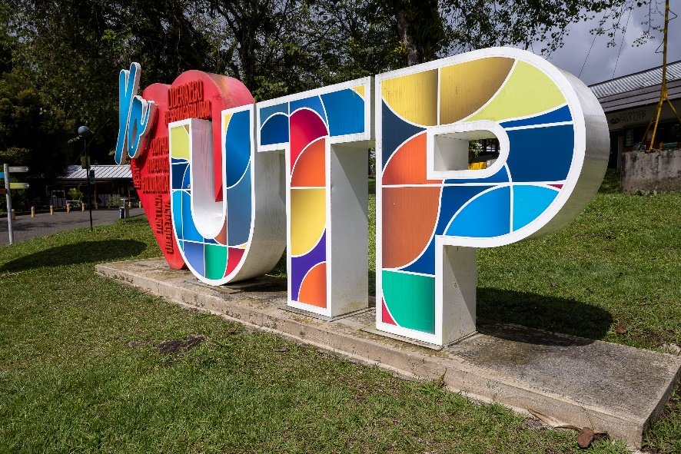
2025 - 2028
Bienestar institucional, calidad de vida e inclusión en contextos universitarios
Proyecto: Gestión para el fortalecimiento de la responsabilidad social, el bienestar institucional y la calidad de vida
46

Slide 2
Información general del proyecto
Código del proyecto | (PDI2028 – BCV - 46)
Dependencia responsable del proyecto | Vicerrectoría de Responsabilidad Social y Bienestar Universitario
Pilar de Gestión | Bienestar Institucional, calidad de vida e inclusión en contextos universitarios
Coordinador Pilar de Gestión | Yetsika Natalia Villa Montes
Programa | Alianzas para el Bienestar
Procesos asociados (Sistema Integral de Gestión) | Estratégico - Direccionamiento Institucional
 | De apoyo - Bienestar Institucional
 | Estratégico - Direccionamiento Institucional
Factores de calidad institucional a los que apunta el proyecto | 2. Estudiantes
 | 7. Pertinencia e impacto social
 | 9. Bienestar institucional
 | 10. Organización, gestión y administración
Estándares de calidad (Modelo de acreditación internacional Sello Sofía) | 7. Vinculación con el entorno
Otras instancias o dependencias participantes | Docentes, Administrativos, Jubilados, egresados, asociación de egresados, vicerrectoría administrativa, vicerrectoría académica, oficina de relaciones internacionales, oficina de planeación, oficina de comunicaciones
Actores o entidades externas a la UTP que participan en el proyecto | MEN, Gobernaciones, alcaldías, Empresas, fundaciones, ONG, particulares
Programas a los cuales le aporta indirectamente el proyecto | Sostenibilidad financiera
 | Articulación interna para la gestión del contexto
 | Acceso, inserción y acompañamiento estudiantil
 | Gestión Integral para un Campus Sostenible, inteligente e incluyente
Objetivos de Desarrollo Sostenible (ODS) a los cuales le aporta el proyecto | 1. Poner fin a la pobreza en todas sus formas en todo el mundo
 | 2. Poner fin al hambre, lograr la seguridad alimentaria y la mejora de la nutrición y promover la agricultura sostenible
 | 3. Garantizar una vida sana y promover el bienestar para todos en todas las edades
46. Gestión para el fortalecimiento de la responsabilidad social, el bienestar institucional y la calidad de vida

Slide 3
Identificación del problema, necesidad u oportunidad
La capacidad de la Universidad para atender las necesidades de los estudiantes y la comunidad universitaria requiere atención, teniendo en cuenta: la comunidad universitaria enfrenta necesidades crecientes en aspectos de responsabilidad social, bienestar institucional y calidad de vida, lo cual evidencia una brecha entre las demandas reales de la población y la capacidad de respuesta institucional. Además, dadas la situación económica del país, las poblaciones que ingresan a la institución y la disponibilidad e de apoyos desde la Vicerrectoría.
Problema Central | Causas directas | Causas Indirectas
Comunidad universitaria con necesidades crecientes relacionadas con la responsabilidad social, el bienestar institucional y la calidad de vida | 1. Limitada capacidad institucional para garantizar una atención integral y oportuna a las diversas dimensiones del bienestar universitario —biopsicosocial, cultural, deportiva y ambiental—, lo que hace necesario fortalecer la articulación con aliados estratégicos que permitan ampliar la cobertura y el impacto de las acciones. | 1.1 Fragmentación o débil articulación entre las dependencias encargadas del bienestar universitario. 1.2 Insuficiencia o rigidez en el presupuesto asignado a programas de bienestar. 1.3 Falta de alianzas sostenibles con actores externos. 1.4 Limitado análisis de necesidades y condiciones cambiantes de la comunidad universitaria.
 | Efectos directos | Efectos indirectos
 | Cobertura insuficiente de los programas de bienestar. | 1.1 Desigualdad en el acceso a los servicios de bienestar. 1.2 Incremento de factores de riesgo no atendidos. 1.3 aja participación en programas culturales, deportivos y de formación humana.
 | Disminución en la calidad de los servicios ofrecidos. | 2.1 Débil sentido de pertenencia e identificación con la universidad. 2.2 Baja participación en los programas institucionales. 2.3 Desaprovechamiento de recursos y capacidades externas disponibles.
 | Desarticulación entre los diferentes componentes del bienestar universitario. | 3.1 Poca visibilidad e impacto de la política institucional de bienestar. 3.2 Desigualdad en el acceso a programas y servicios. 3.3 Débil sentido de pertenencia institucional.
 | Baja capacidad de respuesta ante situaciones críticas o emergentes. | 4.1 Incremento de factores de riesgo no atendidos. 4.2 Desconexión entre la comunidad y las acciones institucionales. 4.3 Reducción en la confianza hacia los programas de apoyo.
46. Gestión para el fortalecimiento de la responsabilidad social, el bienestar institucional y la calidad de vida

Slide 4




Descripción del proyecto
Debido a la creciente población estudiantil y las diferentes necesidades de los estudiantes asociados con proporcionar un acompañamiento integral por parte de la Universidad, se tiene a través de la Vicerrectoría estrategias de apoyo para dar respuesta en contribuir a la permanencia y egreso exitoso de los estudiantes, así como la responsabilidad social, mejorar su sensación de bienestar y la calidad de vida de los mismos.
A través del proyecto, se busca con la generación de los convenios, alianzas, proyectos enmarcados en la Responsabilidad Social y demás gestiones institucionales, aumentar la capacidad de la institución para atender las necesidades de los estudiantes y la comunidad universitaria aportando al mejoramiento de la calidad de vida, condiciones de estudio, lo biopsicosocial, cultural, deportivo, el ambiente, entre otros factores que aportan a la permanencia y camino al egreso exitoso de los estudiantes.
Involucrados
Unidades organizacionales: Docentes, Administrativos, Jubilados, egresados, asociación de egresados, vicerrectoría administrativa, vicerrectoría académica, oficina de relaciones internacionales, oficina de planeación, oficina de comunicaciones
Entidades externas a la UTP: MEN, Gobernaciones, alcaldías, Empresas, fundaciones, ONG, particulares
46. Gestión para el fortalecimiento de la responsabilidad social, el bienestar institucional y la calidad de vida
Beneficiarios: Estudiantes Universidad Tecnológica de Pereira

Slide 5
Objetivos del proyecto
General
Gestionar recursos a partir de diferentes estrategias que permitan aumentar la capacidad de dar respuesta a las necesidades de la comunidad universitaria con enfoque de responsabilidad social y Bienestar Institucional, aportando a su calidad de vida
Específicos
46. Gestión para el fortalecimiento de la responsabilidad social, el bienestar institucional y la calidad de vida
Aumentar la capacidad de la institución para dar respuesta a las necesidades de la comunidad universitaria a través de las gestiones realizadas.

Slide 6
Planes operativos
Plan operativo | Acciones
Gestión de recursos y alianzas para la atención de las necesidades relacionadas con el bienestar | Gestiones ante los entes Nacionales - MEN y demás actores involucrados para el desarrollo o fortalecimiento de los programas relacionados con la política de gratuidad. Gestiones ante los gobiernos locales - Gobernaciones y Alcaldías, a partir de las experiencias ganadas, permitiendo la propuesta de mejores programas de acompañamiento para el departamento y los municipios y programas de acceso a los excluidos de la política de gratuidad. Gestiones ante los empresarios, particulares y demás, a partir de propuestas y gestiones para el bienestar con grupos económicos, mediante alianzas convenios y demás, que permitan el trato especial y diferencial a la comunidad Universitaria. Realizar gestiones para acompañamiento a la población víctimas de conflicto a partir de los programas existentes o definidos en la política del Gobierno Nacional
46. Gestión para el fortalecimiento de la responsabilidad social, el bienestar institucional y la calidad de vida

Slide 7

¡GRACIAS!

